Slide 1
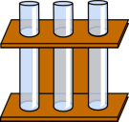
Предмет химии
Наука о прекрасном
И
М
Х
И
Я

Slide 2
Естественные науки
Биология
Физика
Химия
Физ. география

Slide 3
Как интересно!
Зачем мне это
надо?

Slide 4
Слово «химия»
Отрицательный смысл
Положительный смысл
Химические волокна
Химические моющие средства
Химические удобрения
Химическая технология

Slide 5
Слово «химия»
Отрицательный смысл
Положительный смысл
Загрязнение воздуха
Химические отравления
Загрязнение водоемов
Загрязнение почвы

Slide 6
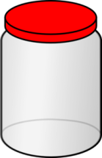
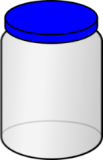
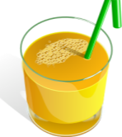
Одно вещество – много тел
Аквариум
Часы
Лупа
Колба
Стакан
Банка
Лампа
Банка
Фужер
Каждое тело состоит полностью из стекла или частично.

Slide 7
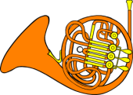
Одно вещество – много тел
Колокол
Монеты
Корона
Замок
Цепочка
Кольцо
Кубок
Труба
Ножницы
Каждое тело состоит полностью из металла или частично.

Slide 8
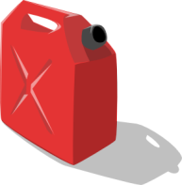
Одно вещество – много тел
Ведро
Горшок
Канистра
Портфель
Игрушки
Весы
Грузовик
Щетка
Корзина
Каждое тело состоит полностью из пластмассы
или частично.

Slide 9
Вещества
Вещества – это то, из чего состоит окружающий нас мир, окружающие нас предметы (физические тела).
Электрический провод
Алюминиевый
Серебряный
Медный

Slide 10
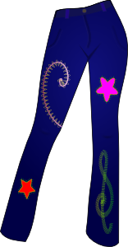
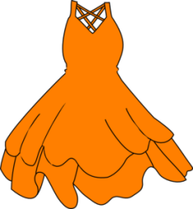
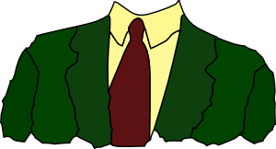
Одежда
Состав одежды
Красители

Slide 11
Рассуждаем
Руда
Сталь кузова
Нефть
Топливо
Колеса
Резина

Slide 12
Дополни
Вещества - это то……физические тела.
Вещества … естественные и … .
Вещества …… свойствами.
Вещества …… агрегатное состояние.
Вещества отличаются по….
Слова для справок

Slide 13
Слова для справок
Состоят, искусственные, физические, газообразное, жидкое, твердое, цвет, запах, вкус, плотность, растворимость, температура кипения, температура плавления, электропроводность.

Slide 14
Превращение веществ
Испарение воды
Физическое явление?
Химическое явление?

Slide 15
Горение костра
Есть превращение?
Зола
Дым
Вещества,
входящие
в состав дров
Физическое явление?
Химическое явление?

Slide 16
Выводы
Явления
Химические
Физические
Процессы, которые
приводят
к превращению
веществ.
Процессы, которые
не приводят
к превращению
веществ.

Slide 17
Химические реакции
Исходные
Вещества
Продукты
реакции
Вещества, вступающие в химическую реакцию
Вещества, получающиеся в результате химической реакции

Slide 18
Экологический всеобуч

Slide 19
Общие выводы
Окружающие нас предметы и объекты состоят из великого множества веществ.
1
Человек изучает свойства веществ и химические реакции. Человек познает сущность процессов, протекающих в живых организмах.
2
Изучая свойства веществ, составляющих неживую природу, человек учится бережно и грамотно ее использовать.
3

Slide 20
Это интересно
Дом. задание
Для
приготовления
яичницы
Что изменилось?
Тело ?
растопили кусочек сливочного масла
Или вещество?
Как доказать?

Slide 21
Это интересно
Дом. задание
Сварили
картошку
Что изменилось?
Тело ?
Или вещество?
На чем основано
ваше заключение?

Slide 22
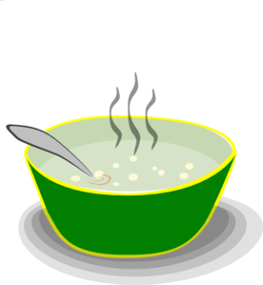
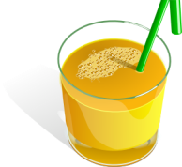
Творческое задание
Дом. задание
Живем в
окружении
химических
веществ

Slide 23
Физминутка
Задание
Перечислим названия веществ и физических тел.
Стакан
Железо
Яблоко
Ручка
Сахар
Вода
Мяч
Сера
Кислород
Машина

Slide 24
Ссылки на картинки
http://www.clker.com/clipart-28904.html - штатив с пробирками;
http://www.clker.com/clipart-red-arrows-set-right.html - управляющая кнопка;
http://www.clker.com/clipart-3259.html - колба;
http://www.clker.com/clipart-3190.html - химическая лаборатория;
http://www.clker.com/clipart-chemistry-explosion.html - химический эксперимент;
http://www.clker.com/clipart-1970.html - химическая посуда;
http://www.clker.com/clipart-11074.html - горение костра;
http://www.clker.com/clipart-autobusrouge.html - красный автобус;
Слайд
http://www.clker.com/clipart-orange-dress.html - оранжевое платье;
http://www.clker.com/clipart-40425.html - джинсы;
http://www.clker.com/clipart-men-suit-tie.html - мужской костюм;
http://www.clker.com/clipart-gown.html - красное платье;
Слайд
http://www.clker.com/clipart-1773.html - фабрика;
http://www.clker.com/clipart-16261.html - индустриальные здания;
http://www.clker.com/clipart-16399.html - загрязнение атмосферы;
http://www.clker.com/clipart-16362.html - смог;
Слайд
http://www.clker.com/clipart-2066.html - сок;

Slide 25
Ссылки на картинки
http://www.clker.com/clipart-sdagh.html - приготовление пищи;
Слайд
http://www.clker.com/clipart-12379.html - снеговик;
http://www.clker.com/clipart-3924.html - кубик льда.

